Slide 1










Мета – правоспроможні громади
Сталий розвиток громади

Slide 2


Конституція України

Slide 3

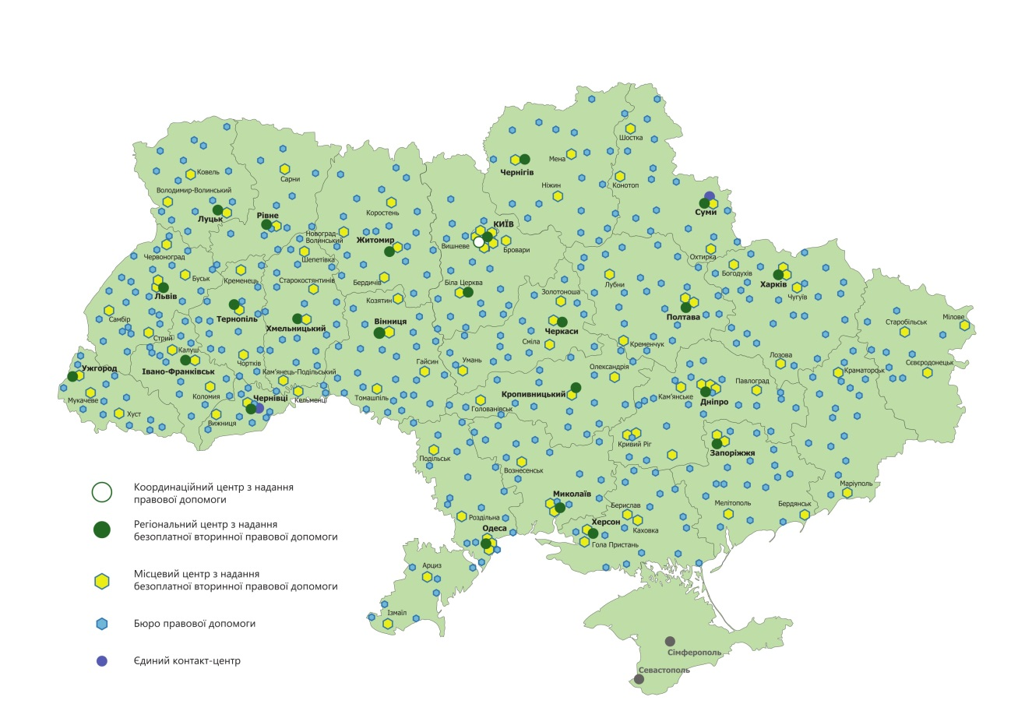
Точки доступу
до безоплатної правової допомоги
0 800 213 103
wiki.legalaid.gov.ua
23
Регіональні центри
84
Місцевих центри
428
Бюро правової допомоги

Slide 4

Суб`єкти надання
безоплатної правової допомоги
Первинна правова допомога
Вторинна правова допомога
Регіональні центри з надання БВПД
Місцеві центри з надання БВПД
Органи виконавчої влади
Органи місцевого самоврядування
Фізичні та юридичні особи приватного права
Захист від обвинувачення в кримінальних справах
Представництво інтересів в цивільних, адміністратив. справах
Спеціалізовані установи

Slide 5
Закон України
“Про безоплатну правову допомогу”
від 02.06.2011 №3460-VI
Первинна правова допомога
Вторинна правова допомога
надання правової інформації;
захист від обвинувачення;
консультації з правових питань;
представництво інтересів в судах, інших державних органах і органах місцевого самоврядування;
складання заяв, скарг, документів (крім документів процесуального характеру);
складення документів процесуального характеру.
доступ до вторинної правової допомоги та медіації.

Slide 6
ХТО Є НАШИМИ КЛІЄНТАМИ?
Первинна правова допомога – всі, хто переступив поріг бюро чи місцевого центру, а також територіальні громади, до яких ми маємо прийти самостійно
Вторинна правова допомога – відповідно до ст. 14 ЗУ “Про БПД” визначається належність Клієнта до однієї з категорій осіб, які мають таке право

Slide 7




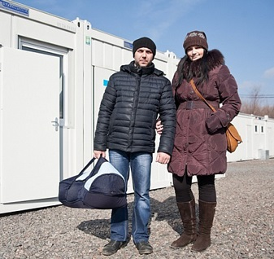
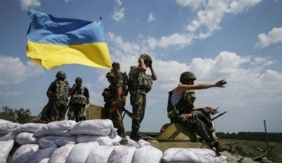
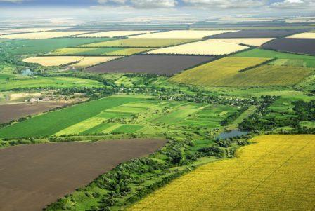
Хто має право на призначення правника,
гарантованого державою?
Малозабезпечені громадяни,
середньомісячний сукупний дохід яких
не перевищує 2 прожит.мінімуми .
Усі без виключення діти (за зверненням законних представників)
Особи, які постраждали від домашнього насильства та насильства за ознаками статі
Особи з інвалідністю,
Розмір пенсії або допомоги яких
не перевищує двох прожиткових мінімумів
Внутрішньо переміщені особи, особи, які претендують на статус ВПО, біженці (до встановлення статусу біженця)
Ветерани війни
та особи, на яких поширюється дія Закону України «Про статус ветеранів війни,
гарантії їх соціального захисту»
Особи, які претендують на встановлення статусу особи без громадянства
Викривачі корупції
Інші категорії населення, визначені у статті 14 Закону України “Про безоплатну правову допомогу”
Власники землі із сільської місцевості
Notes:
7

Slide 8






Соціальна спрямованість діяльності
мАЛОЗАБЕЗПЕЧЕНІ ОСОБИ
64,9%
ДІТИ,
у т. ч. ДІТИ-СИРОТИ
1,5%
Безоплатна правова допомога –
один із найуспішніших соціальних проектів Уряду
ОСОБИ
З ІНВАЛІДНІСТЮ
13,6%
ВЕТЕРАНИ ВІЙНИ, УЧАСНИКИ БОЙОВИХ ДІЙ
8,9%
ВНУТРІШНЬО ПЕРЕМІЩЕНІ ОСОБИ
9,3%
Notes:
8

Slide 9
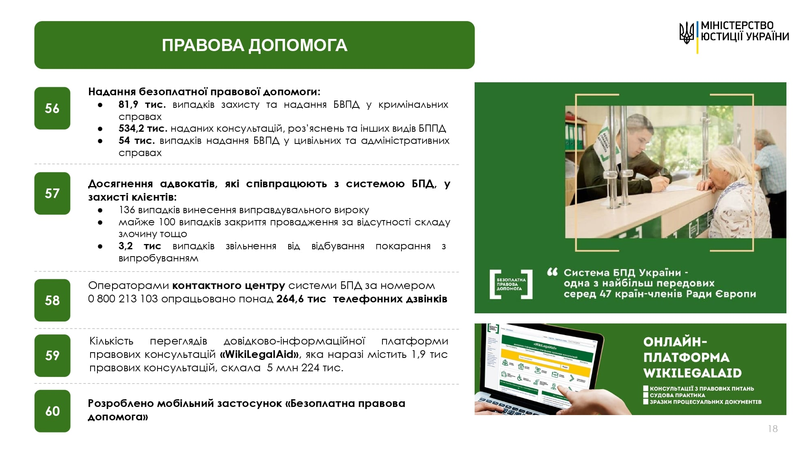

Slide 10


ПРОЄКТ
«Програма прискорення
приватних інвестицій у сільське господарство»
Основними цільовими групами цього проєкту є:
власники землі
власники інших майнових прав на землю,
фахівці, які здійснюють свою діяльність сфері земельних відносин,
юристи,
землевпорядники,
органи місцевого самоврядування.
Проект «Програма прискорення приватних інвестицій у сільське господарство» реалізується системою БПД за підтримки Світового Банку (2020-2023 роки) і націлений на підвищення обізнаності громад у питаннях земельної реформи.

Slide 11

Програма “Посилення приватних інвестицій у сільське господарство”
2020 рік – 10 пілотних областей
2021 рік – уся Україна

Slide 12
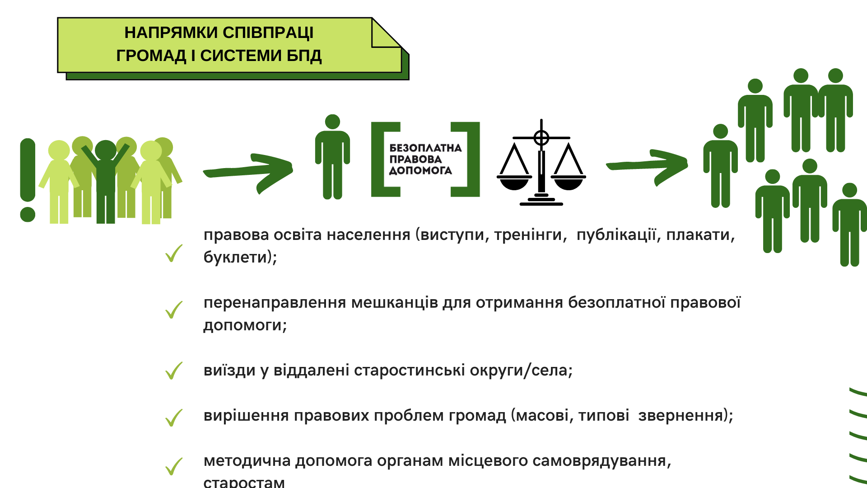

Slide 13


Slide 14
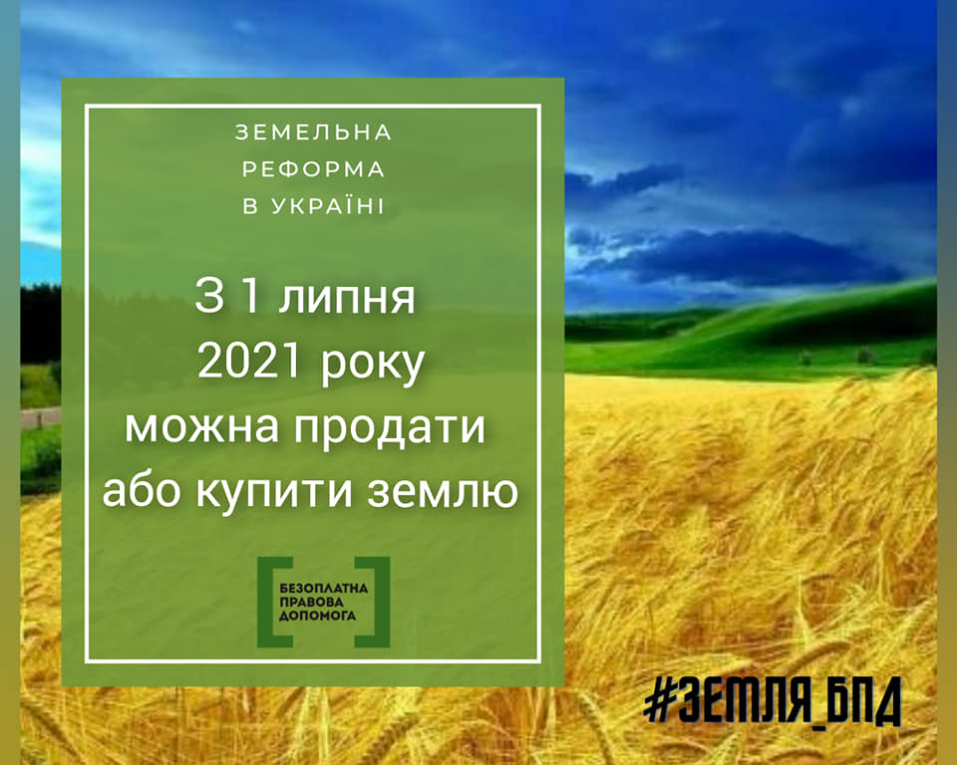

Slide 15
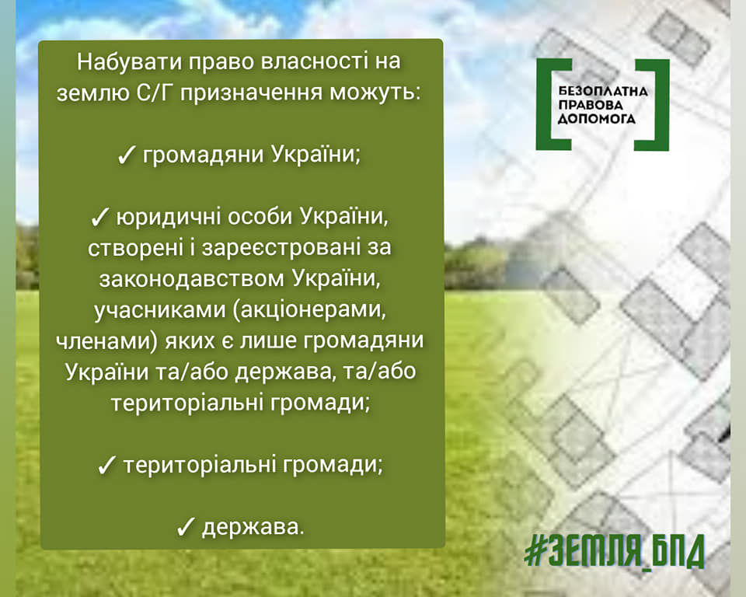

Slide 16


Slide 17
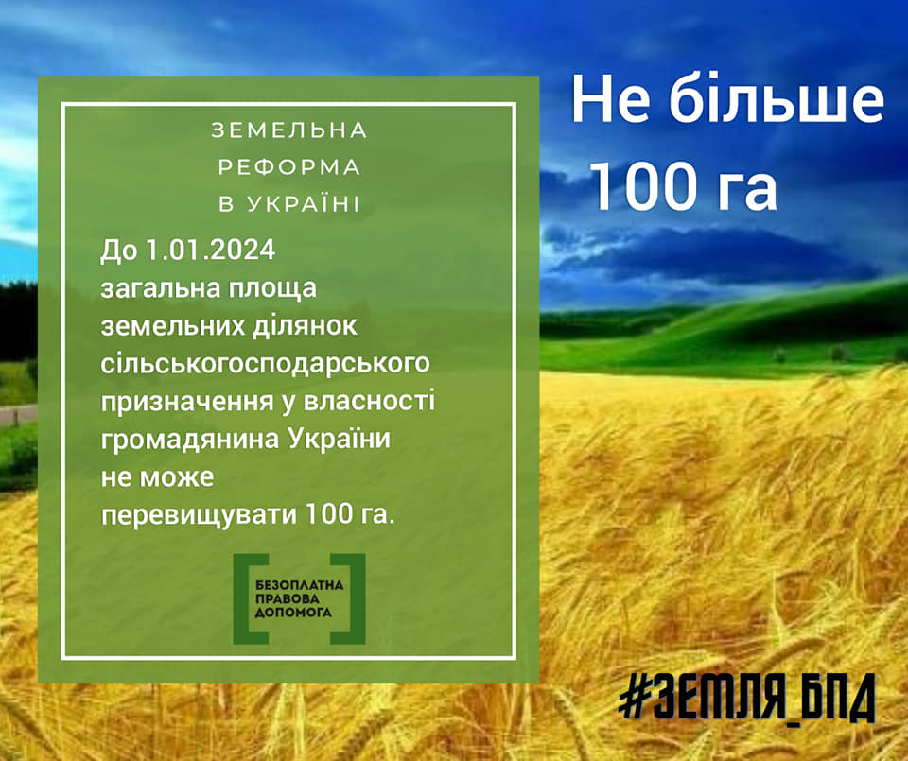

Slide 18
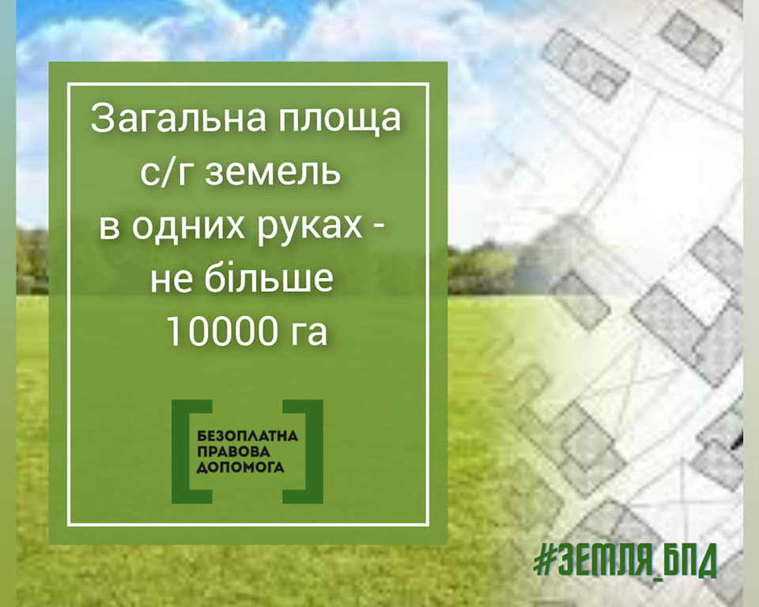
З 01.01.2024

Slide 19


Slide 20
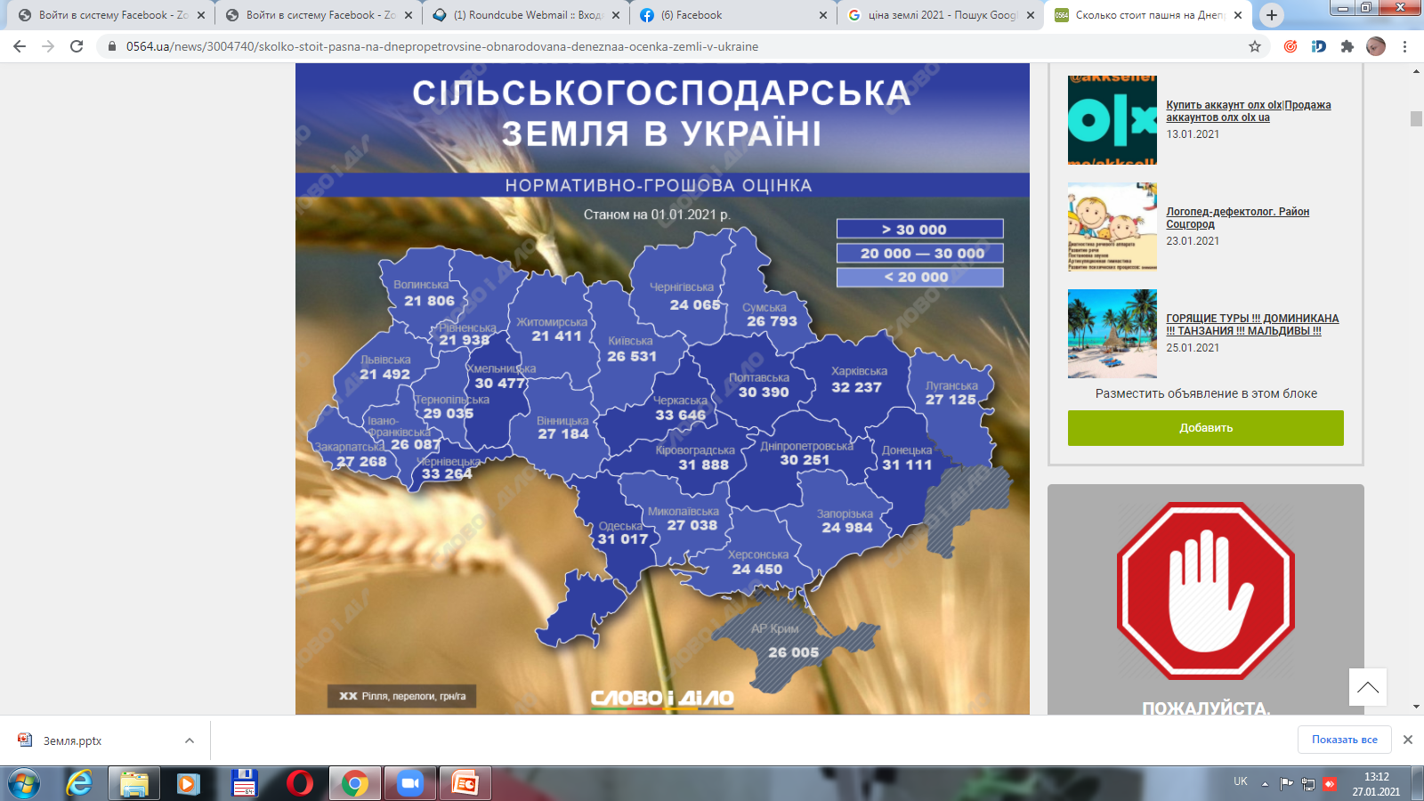

Slide 21
Договірні відносини у сфері землі

Slide 22
Марк Веремейчик,
юрист
Жовтоводського
бюро правової
допомоги

Slide 23


Slide 24


Slide 25


Slide 26
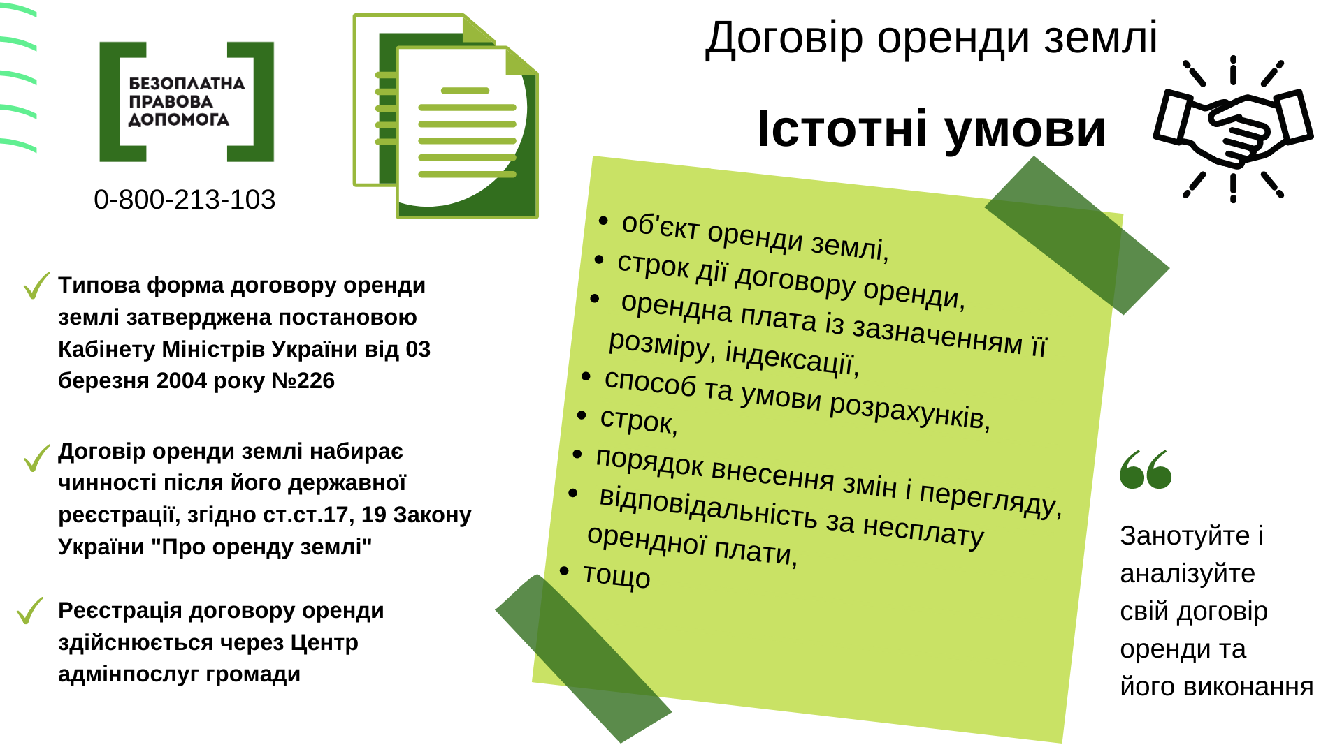

Slide 27
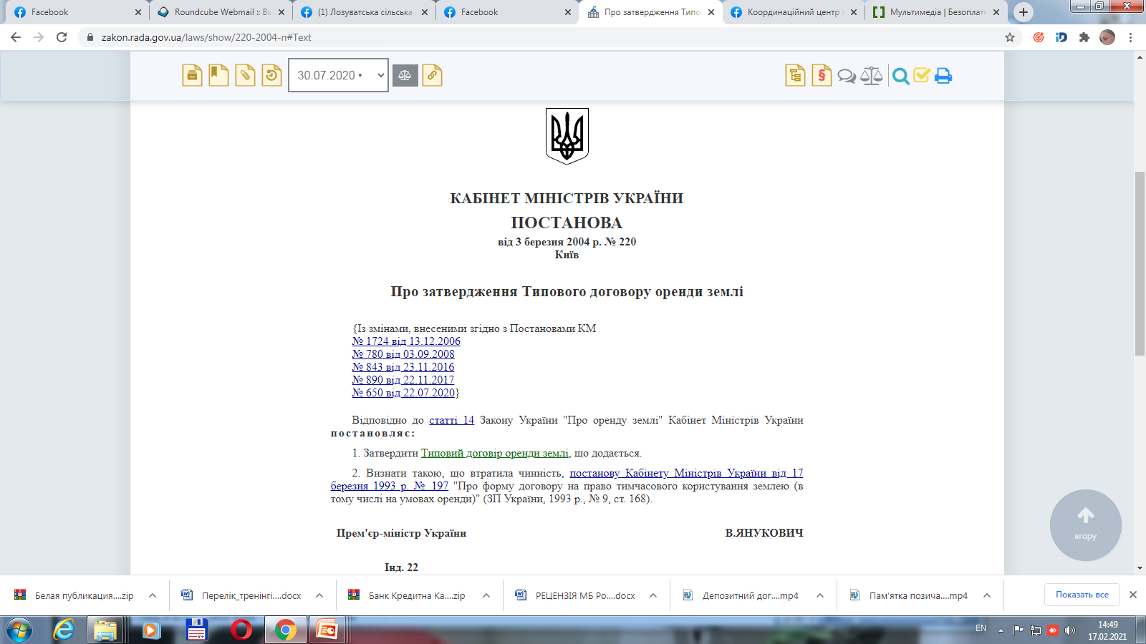
Останні зміни – 22.07.2020

Slide 28


Slide 29


Slide 31
Інна Мазна,
юристка
Апостолівського
бюро правової
допомоги

Slide 32
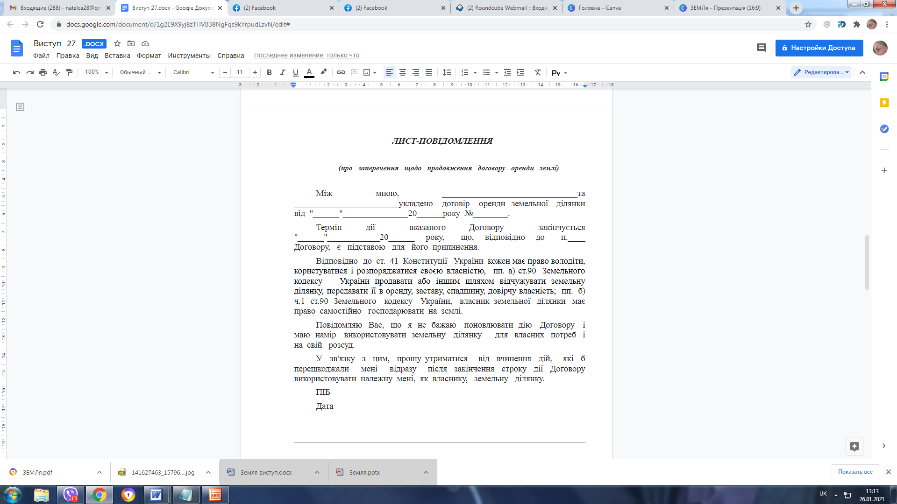

Slide 33


Slide 34


Slide 35
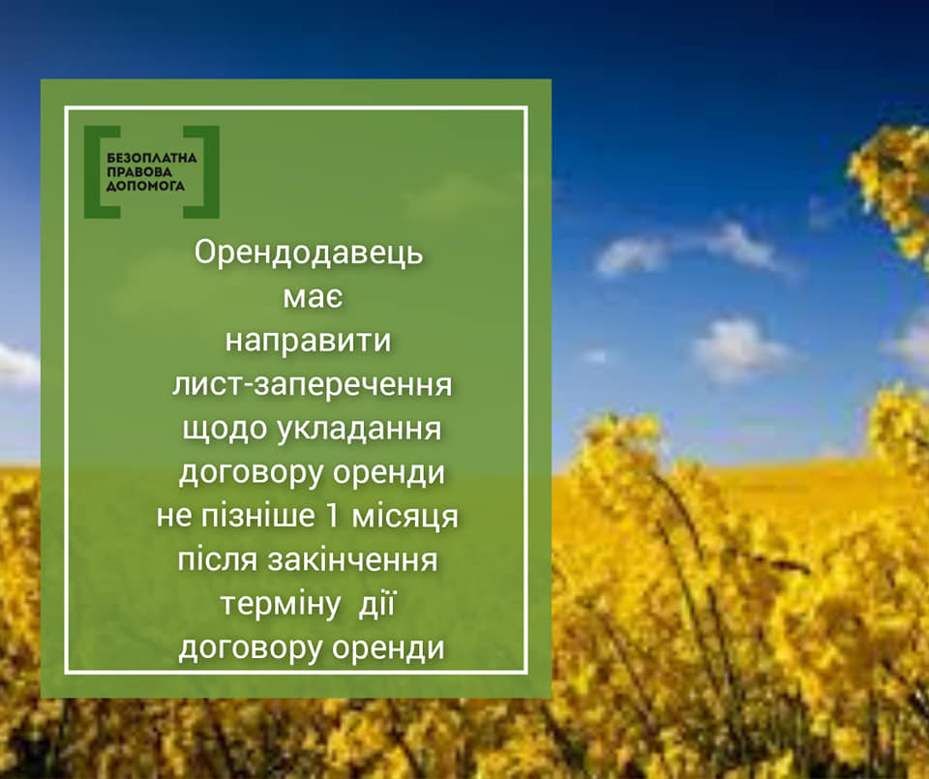

Slide 36
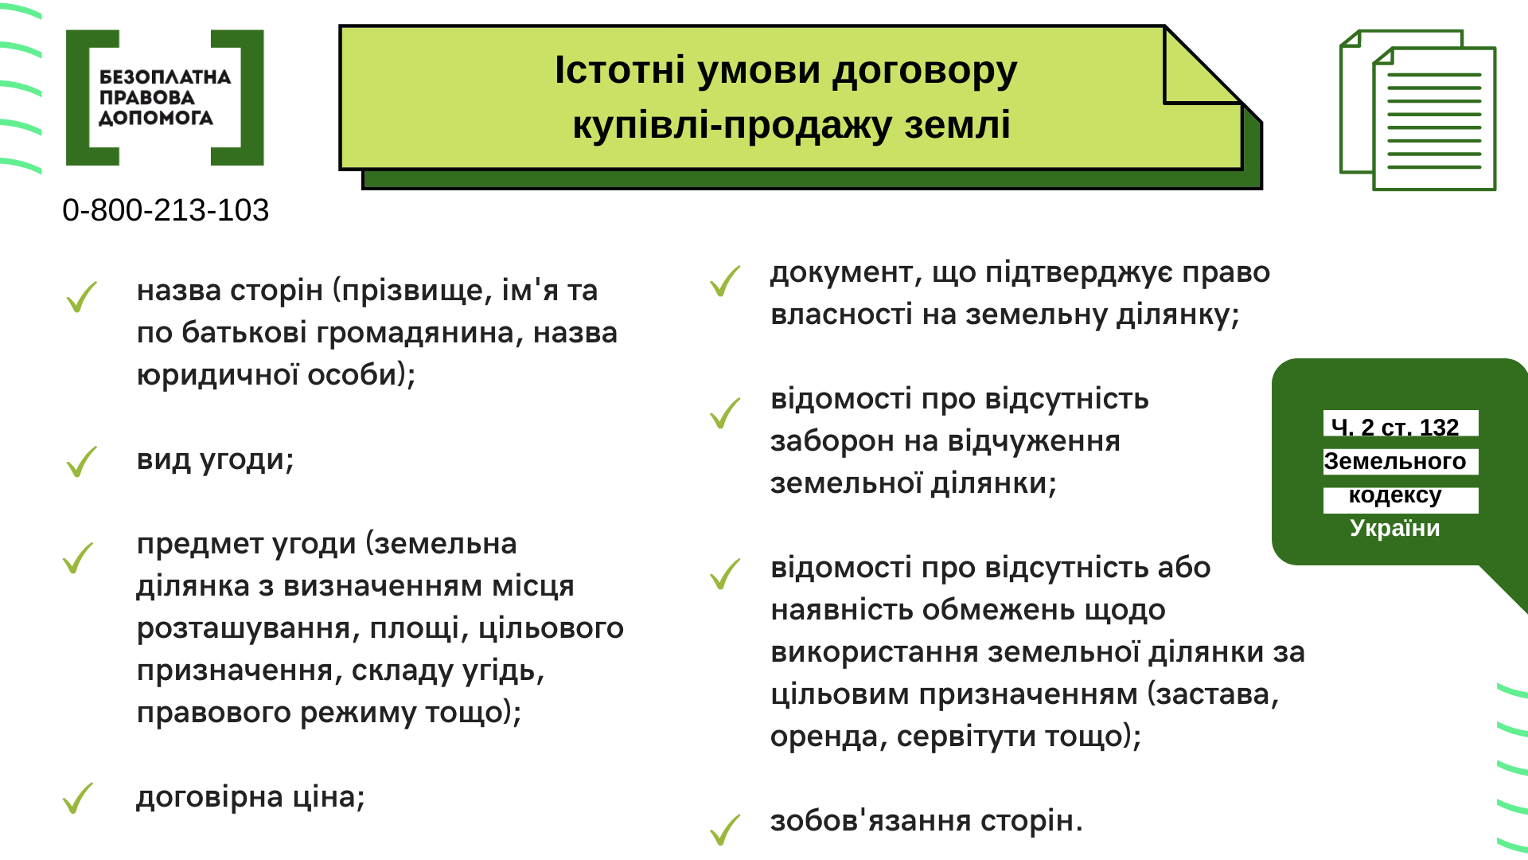
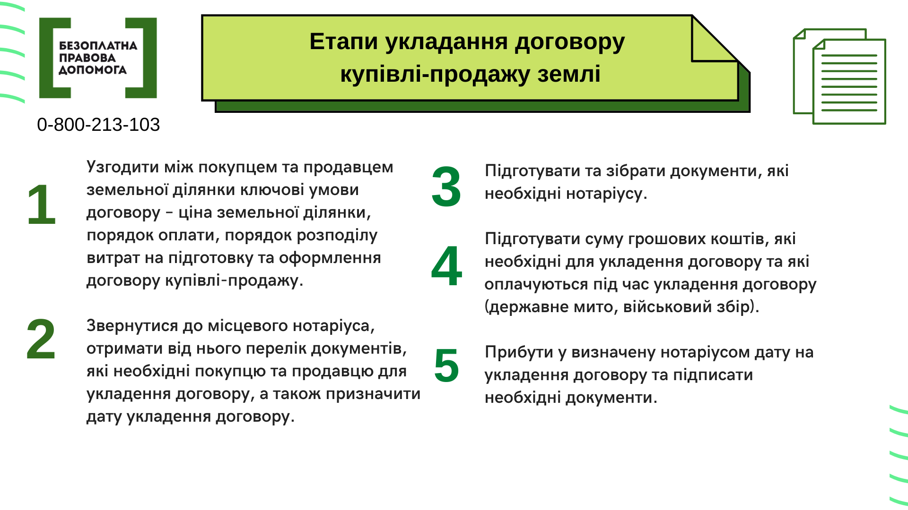
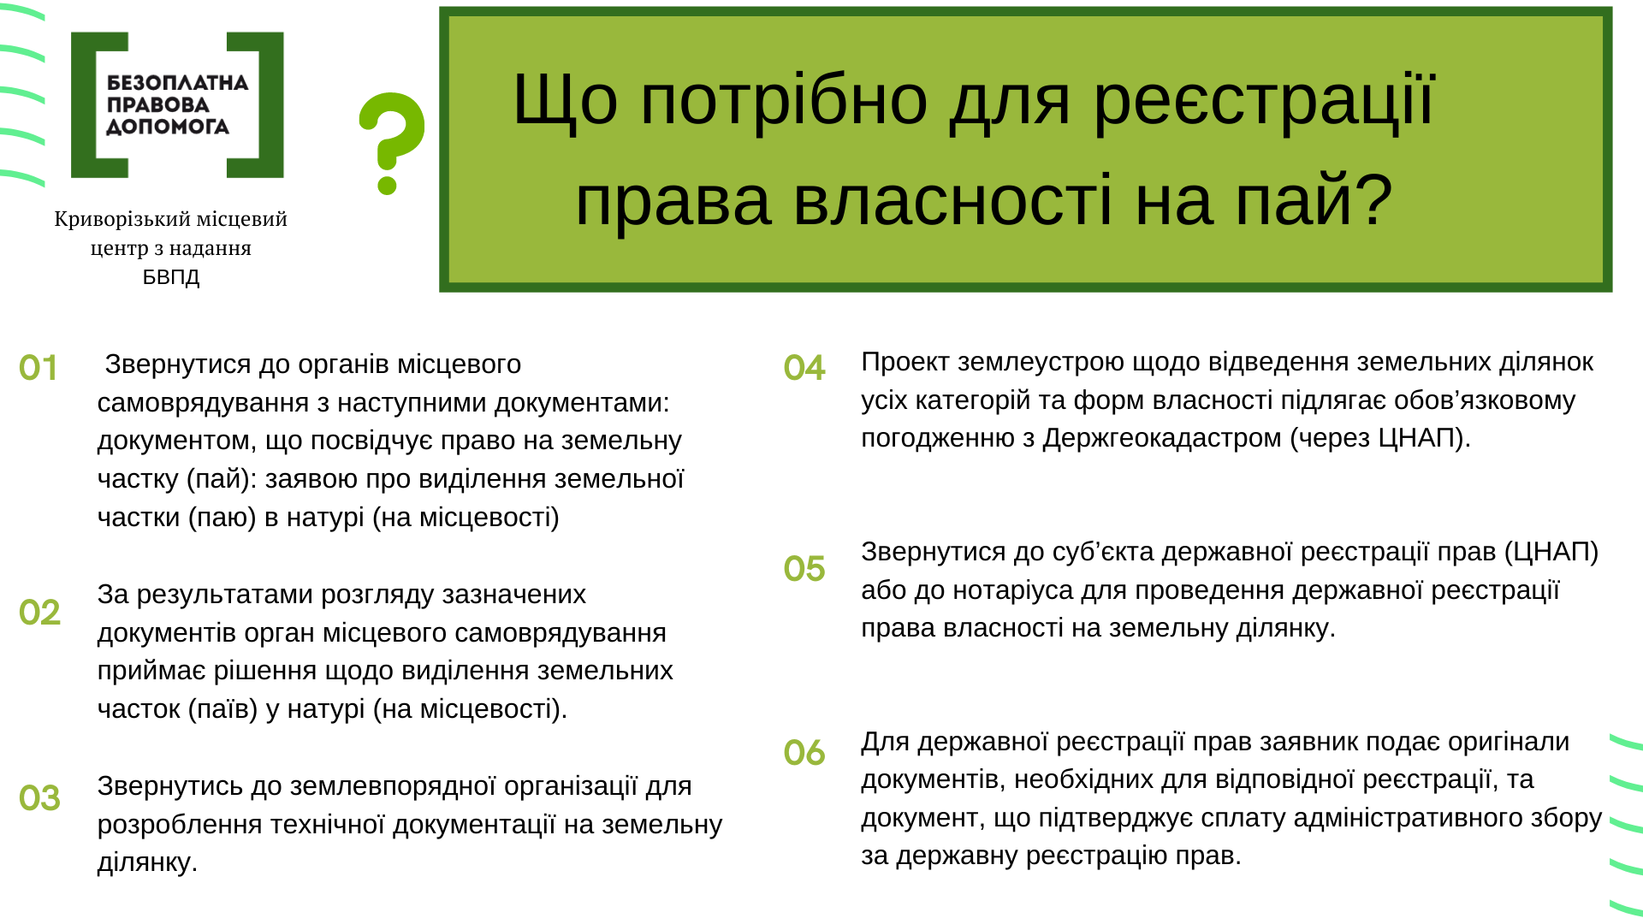
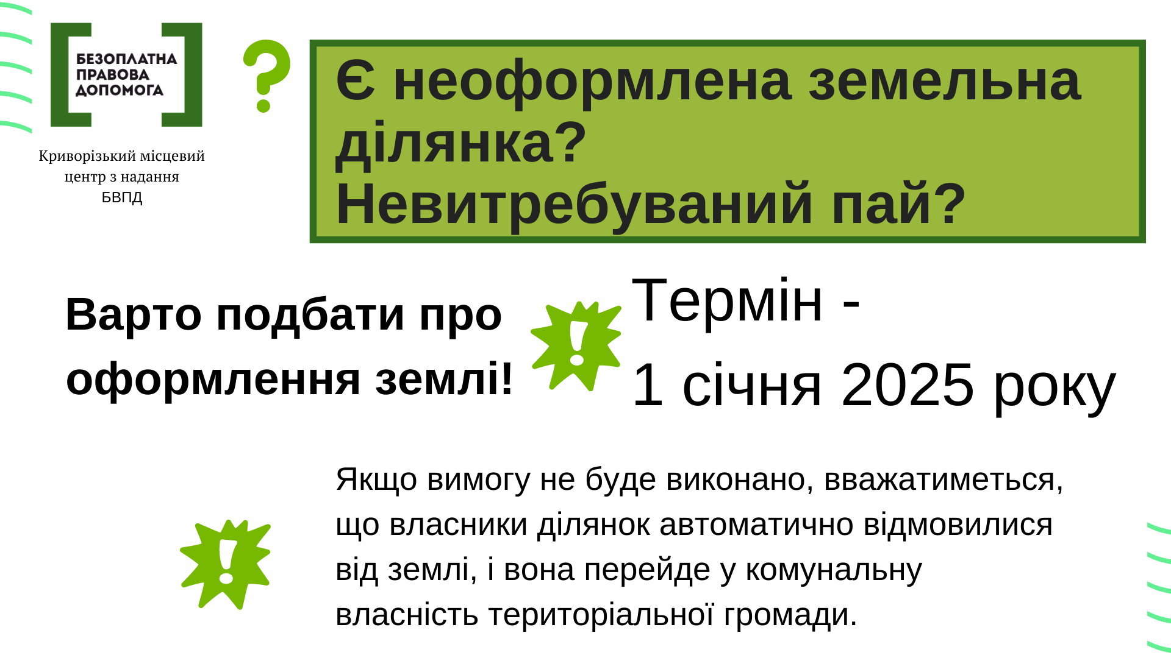
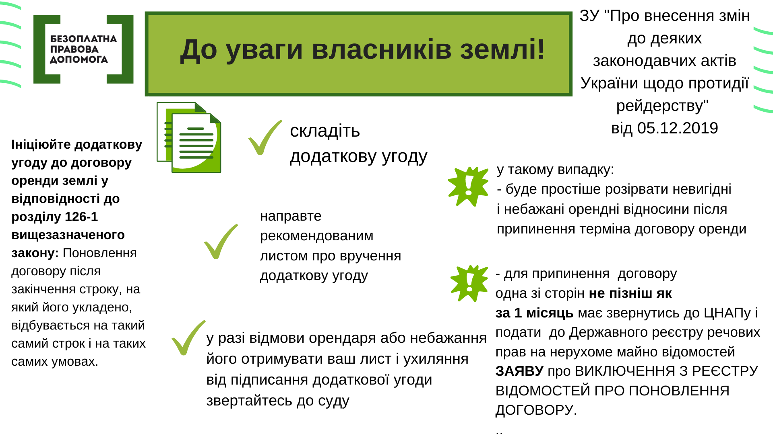
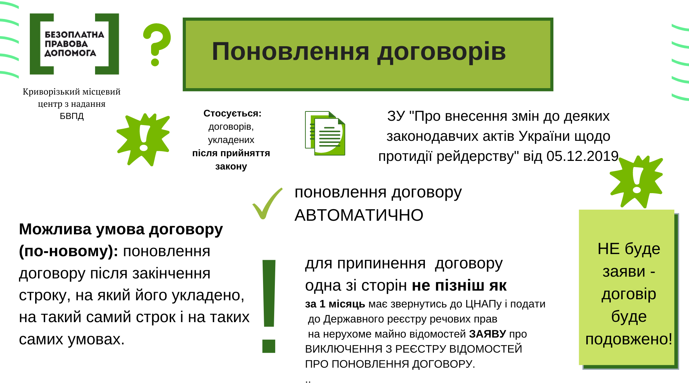

Slide 38
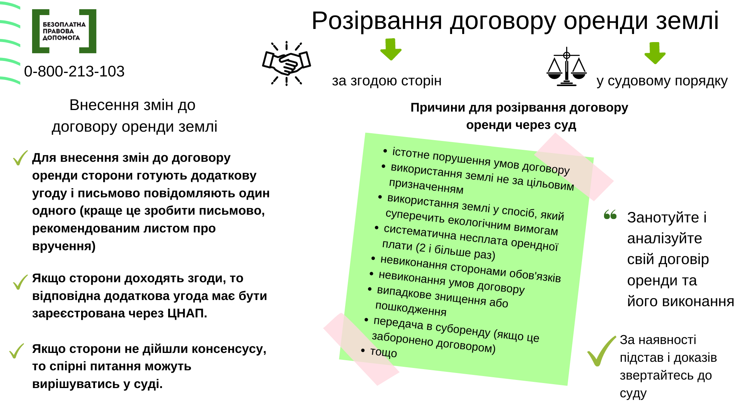

Slide 39
Тетяна Федан,
юристка
П’ятихатського
бюро правової
допомоги

Slide 40


Slide 41
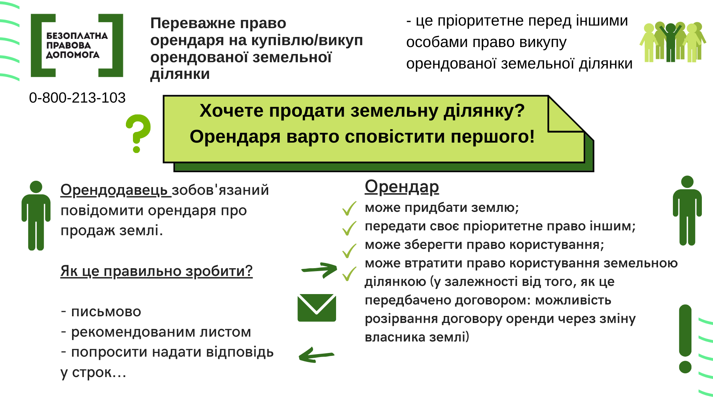

Slide 44
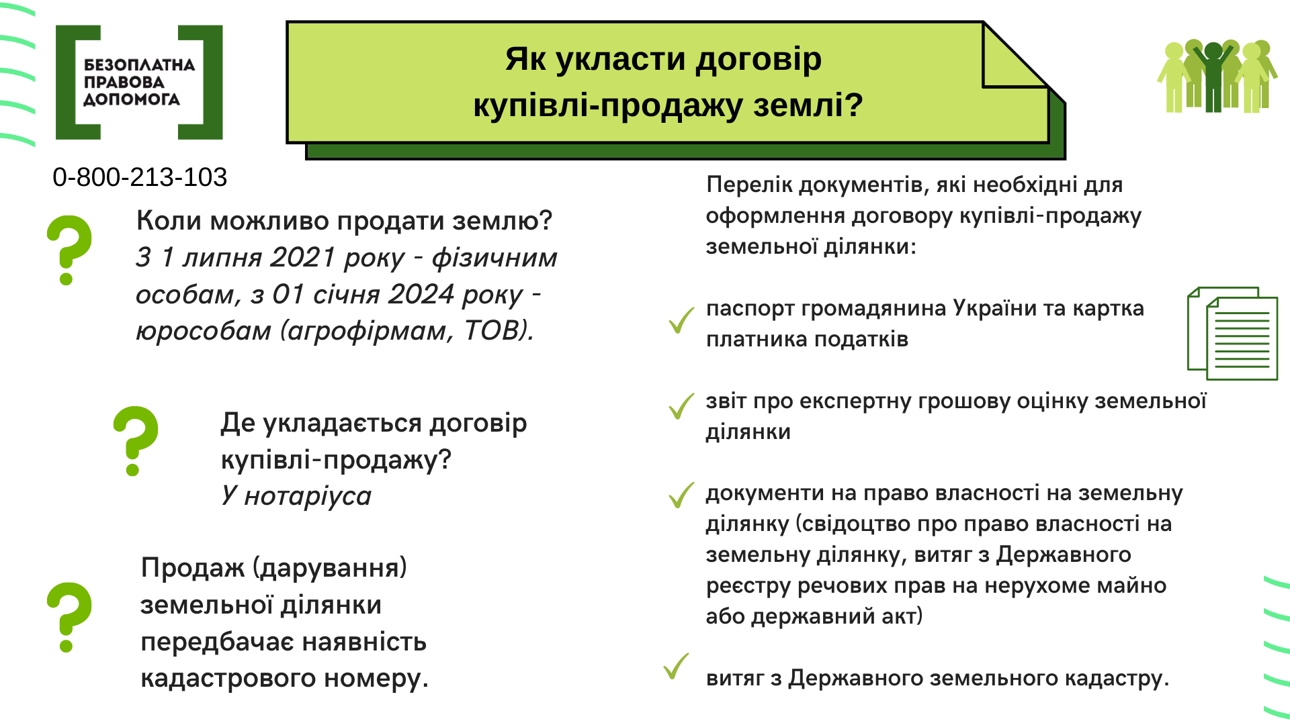

Slide 45
Тетяна Федан,
юристка
П’ятихатського
бюро правової
допомоги

Slide 47
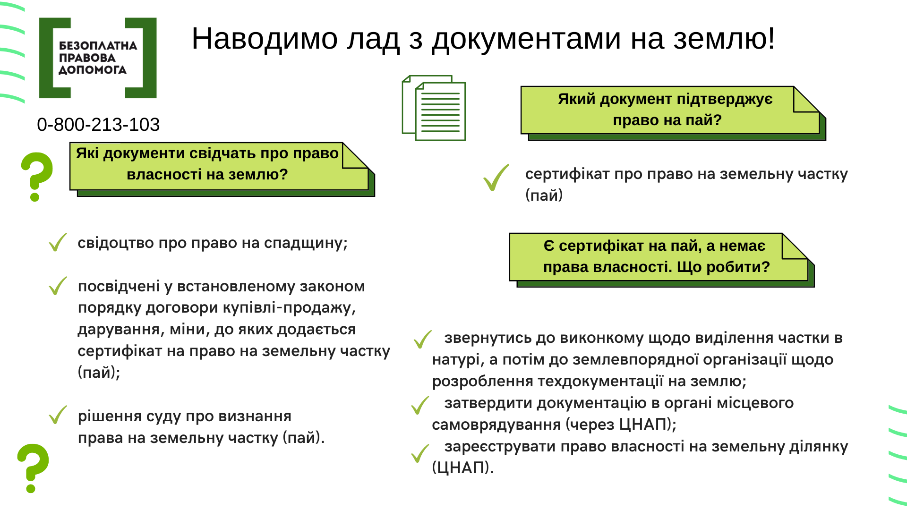

Slide 49
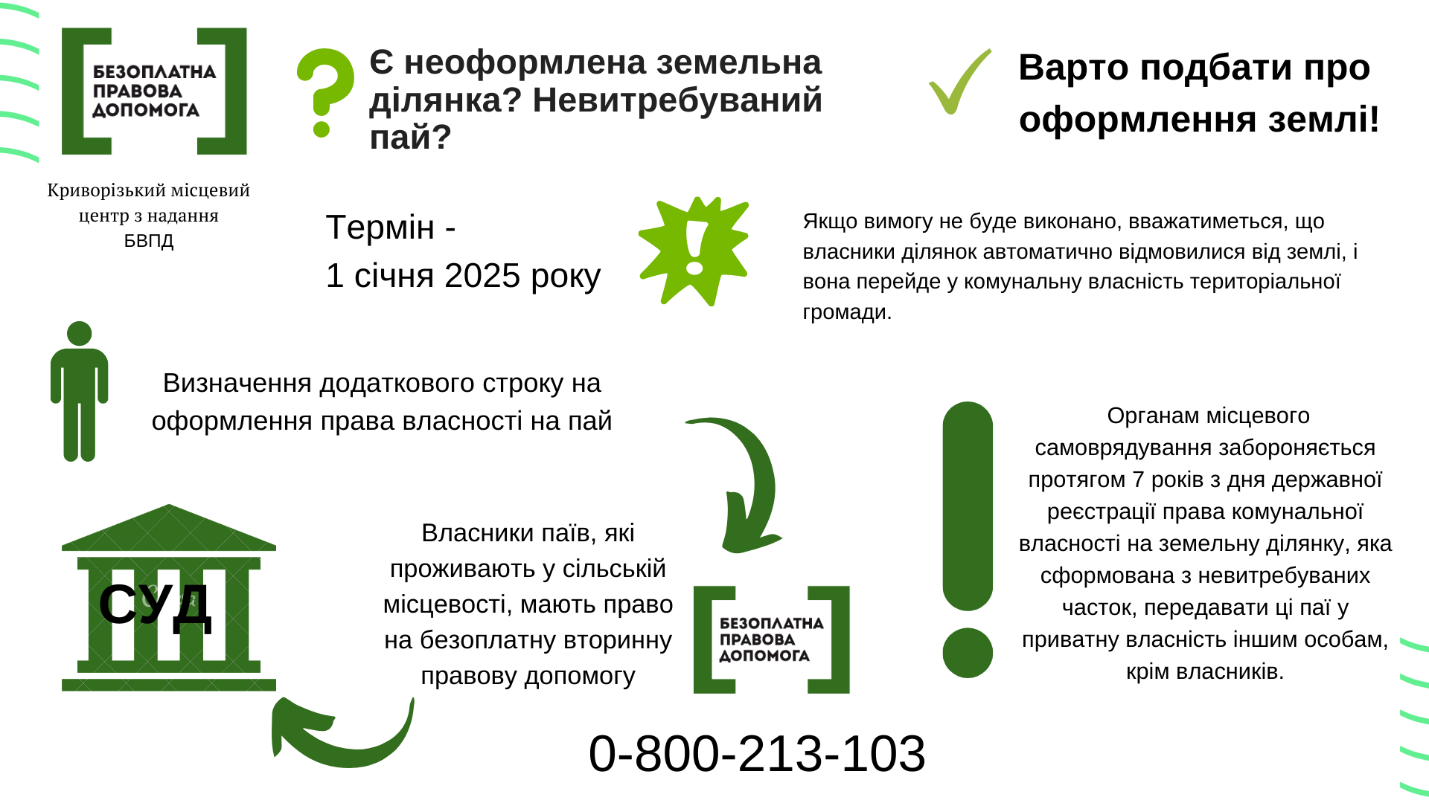


Slide 50
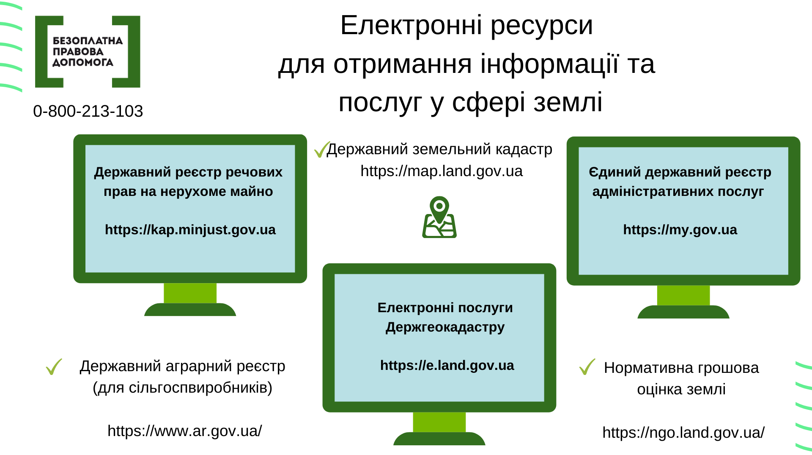

Slide 51
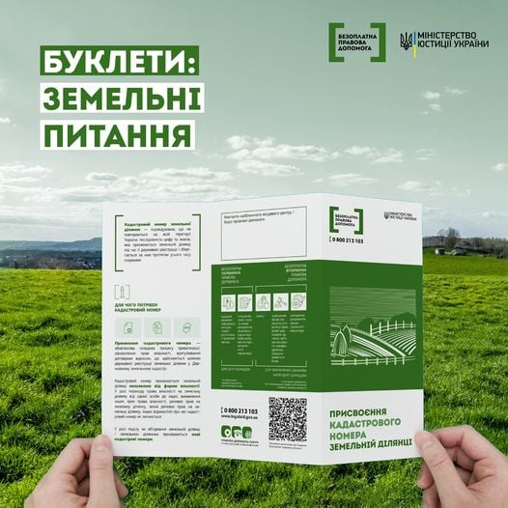

Slide 52
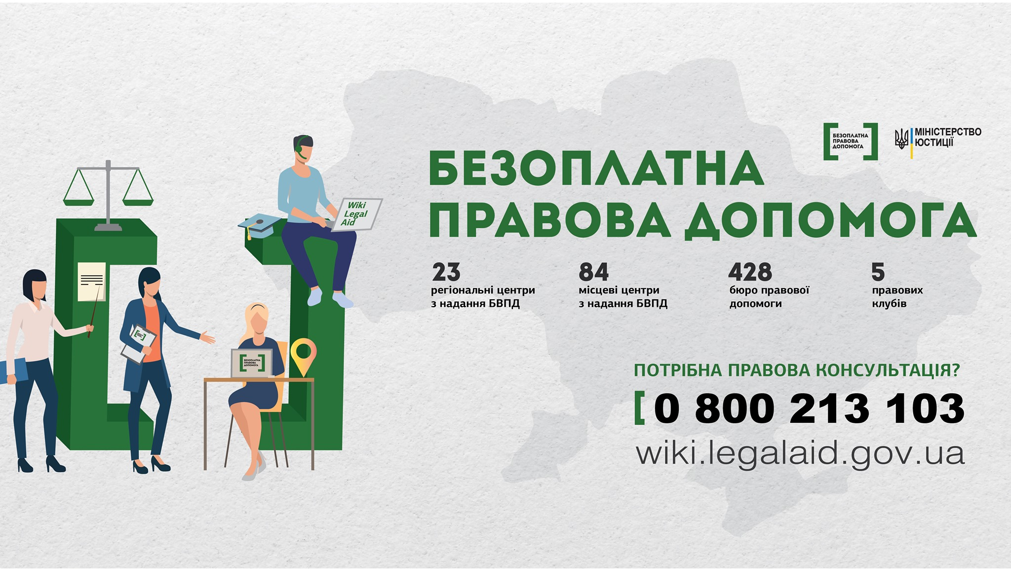
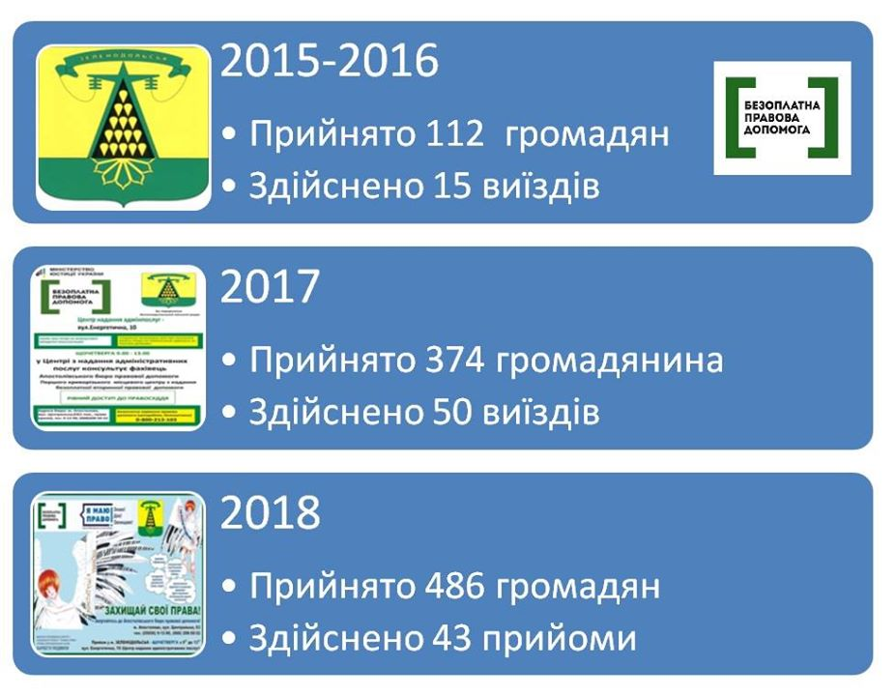

Slide 53
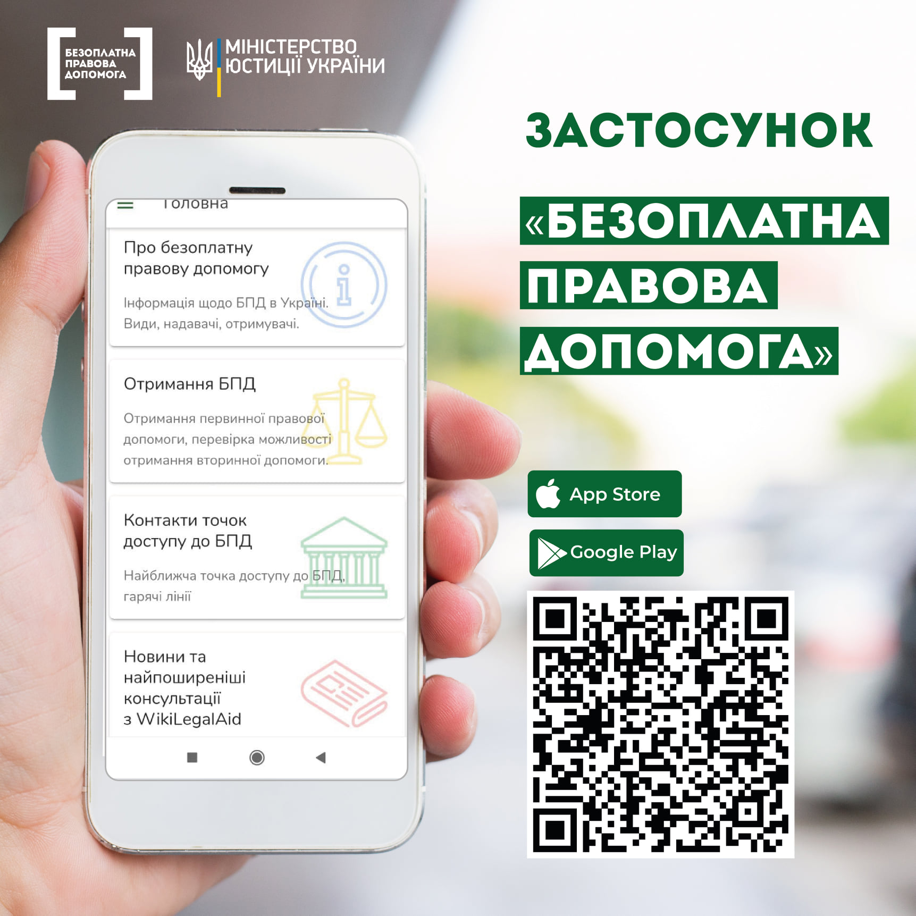

Slide 54
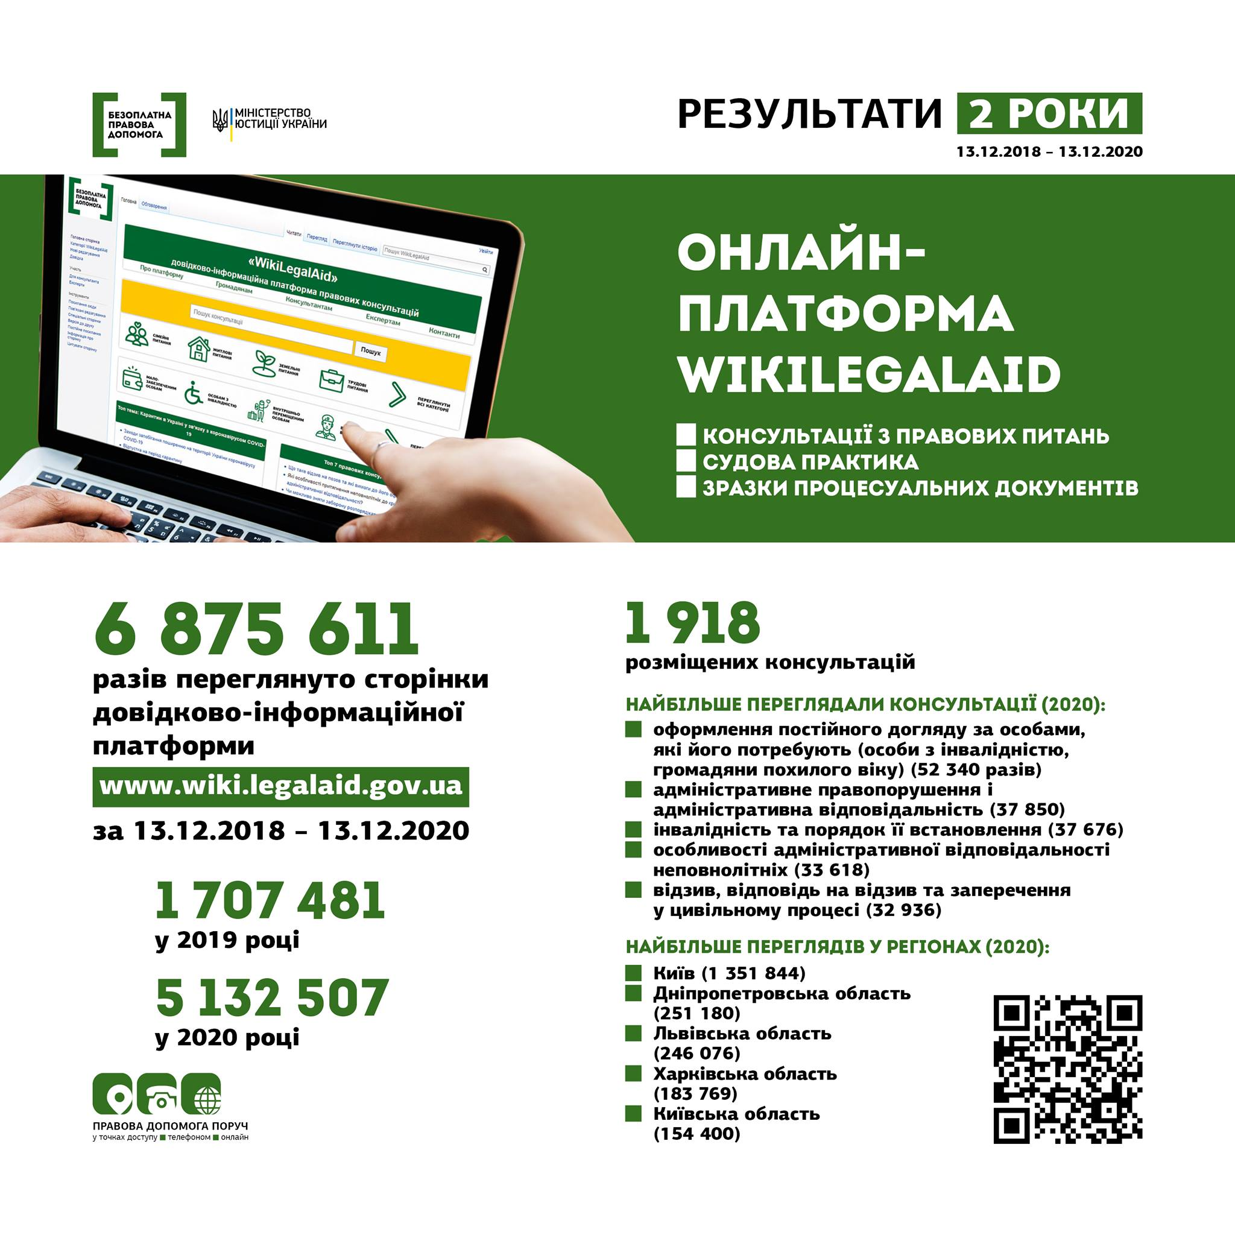

Slide 55
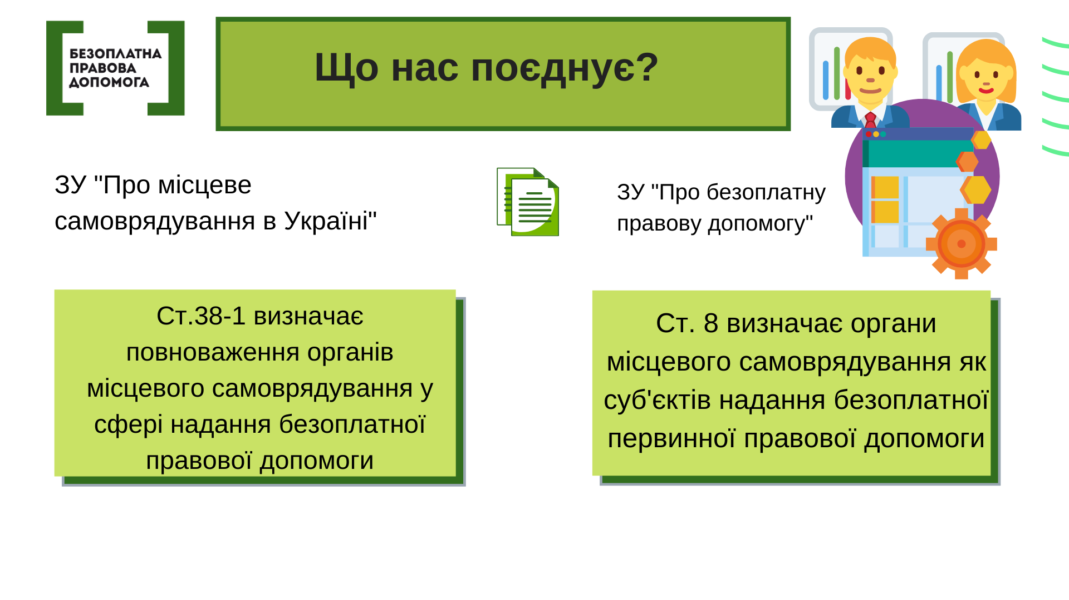

Slide 56
Відповідно до статті 38-1 Закону України
«Про місцеве самоврядування в Україні»:
розгляд письмових звернень про надання БППД та надання такої допомоги з питань, що належать до їх компетенції
надання роз'яснень положень законодавства та консультацій щодо порядку звернення про надання безоплатної вторинної правової допомоги;
забезпечення особистого прийому осіб для надання безоплатної первинної правової допомоги;
організація семінарів, конференцій з питань безоплатної первинної правової допомоги.
Виконавчі органи сільських, селищних, міських рад взаємодіють з центрами з надання безоплатної вторинної правової допомоги та надають їм сприяння в межах своїх повноважень.
Notes:
56

Slide 57


Завдання програми, які дадуть змогу вирішити проблемні питання в громадах
поширення інформації про право осіб на отримання безоплатної правової допомоги;
виїзні прийоми в селах
широке інформування населення про правову політику держави та чинне законодавство;
забезпечення вільного доступу громадян до джерел правової інформації;
здійснення заходів щодо підвищення правової освіти та культури громадян.

Slide 58


Slide 59


Безоплатна правова допомога у Зеленодольській ОТГ
!!!
2015-2016 - 112,
2017 - 374,
2018 - 486,
2019 - 337,
2020 – 380
(в умовах карантину),
2021 - 30
Прийом громадян у громаді, де НЕМАЄ стаціонарного офісу БПД
Сталий
розвиток
громади
Криворізький місцевий центр БВПД
Зеленодольська міська громада
Апостолівське бюро правової допомоги

Slide 60
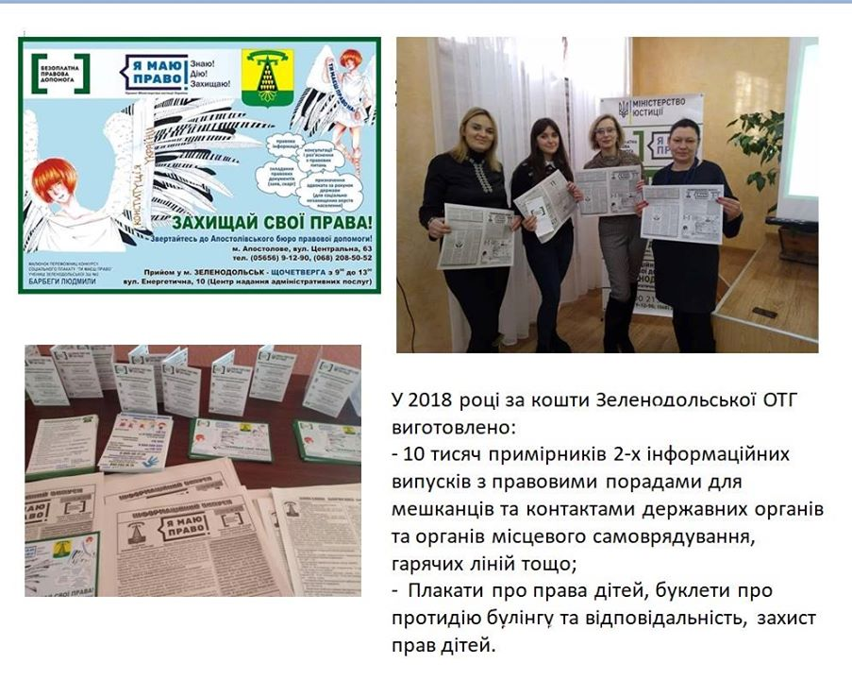

Slide 61


